Slide 1
Анализ рекламных источников мобильной игры
Год: 2022
Выполнил: Михаил Хмелик

Slide 2
Резюме исследования
1. Мы рассмотрели выборку с данными о пользователях с 4 мая по 5 июня (для затрат на рекламу - с 3 по 9 мая). За этот период у нас было 13.5К уникальных пользоваталей и более 135К событий. Эти пользователи пришли к нам из 4 каналов, где мы потратили 7.6К условных единиц денег.
2. Из 13.5К уникальных пользователей 5.8К завершили первый уровень. Большинство (около 2/3) этих игроков прошли уровень через PvP. Остальные игроки завершили `satelite_orbital_assembly`. Это может говорить о некотором дисбалансе в том, как игроки проходят уровень - следует уведомить наших геймдизайнеров, чтобы PvE путь совсем не исчез (а также, чтобы мы заработали больше денег).
3. Хотя затраты по каналам были распеределены почти равномерно, большинство пользователей (около 30%) пришли из Яндекса. Этот канал и YouTube оказались самыми дешвевыми с точки зрения затрт на пользователя (0.4 для YouTube и 0.46 для Яндекса).
4. Мы провели две гипотезы: количество времени в игре от типа победы и колчество построек от источника трафика. В первом случае, игроки провели больше времени в игре, если выиграли через PvE. Во втором случае, количество построек от источника трафика не зависит.
5. В следующей итерации, мы можем пересмотреть наш маркетинг: стоит приоритизировать дешевые каналы в первую очередь (YouTube, Yandex, Instagram, Facebook), т.к. время игроков в приложении не зависит от источника трафика. Это значит и наша потенциальная выручка от рекламы тоже не будет меняться.

Slide 3
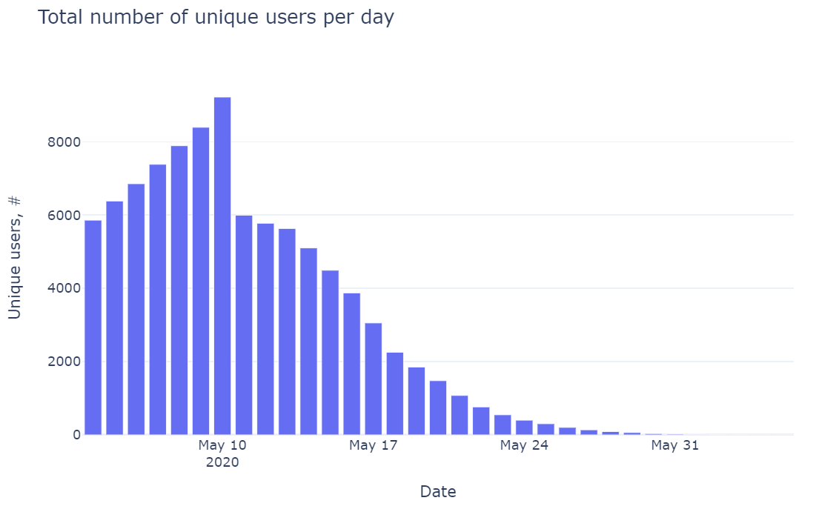
Большинство пользователей были активны в первые 7 дней

Slide 4
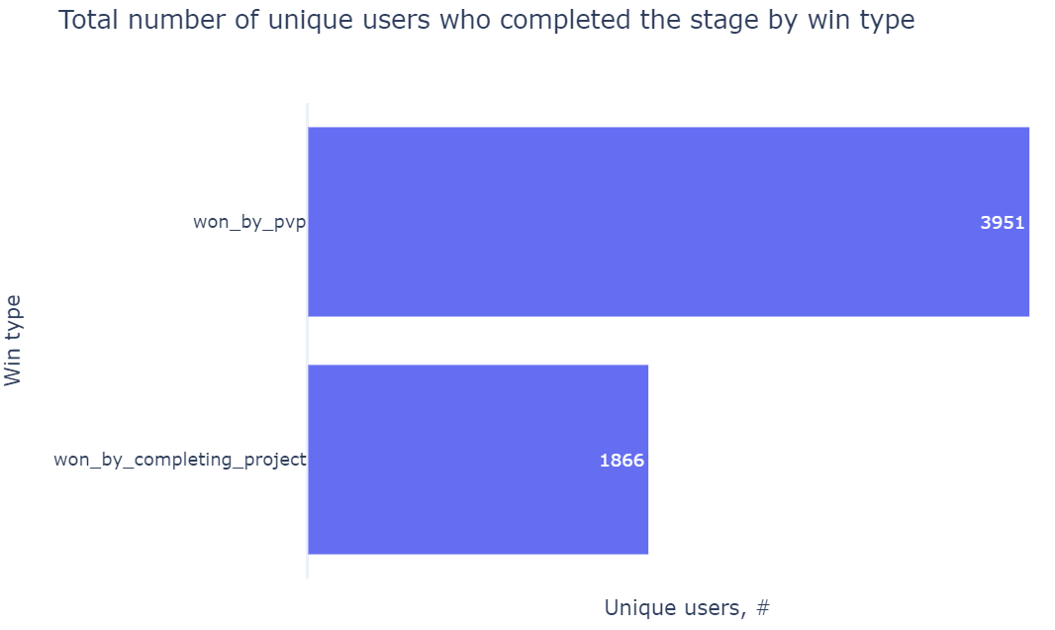
Около 5К пользователей прошли первый уровень

Slide 5
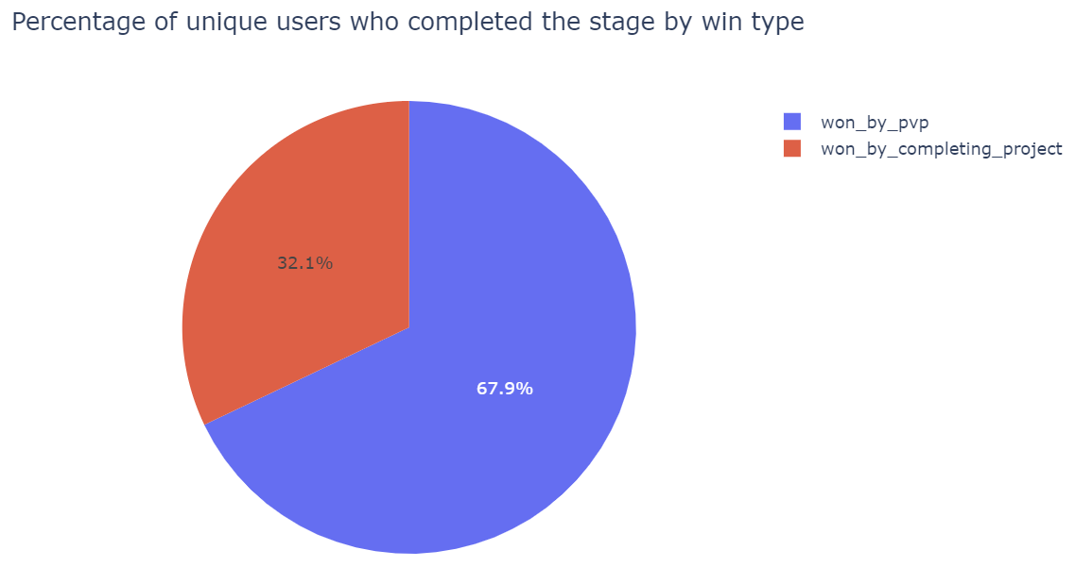
2/3 пользователей победили в PvP

Slide 6
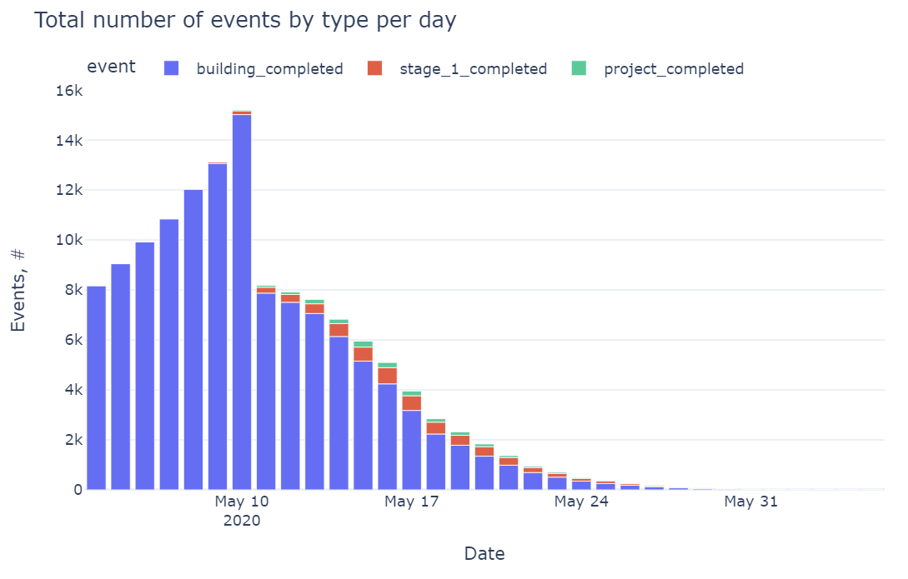
Около 10 мая мы видим первых пользователей, которые закончили уровень

Slide 7
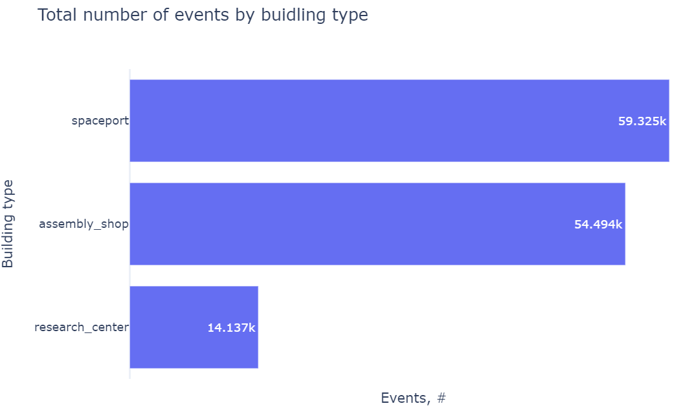
Игроки предпочитают строить космические порты и сборочные цеха

Slide 8
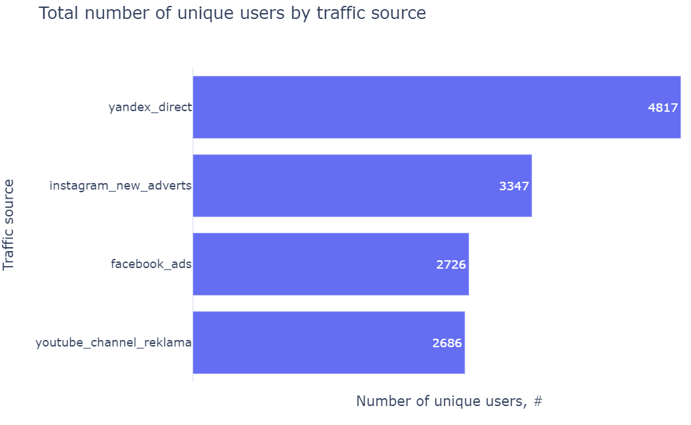
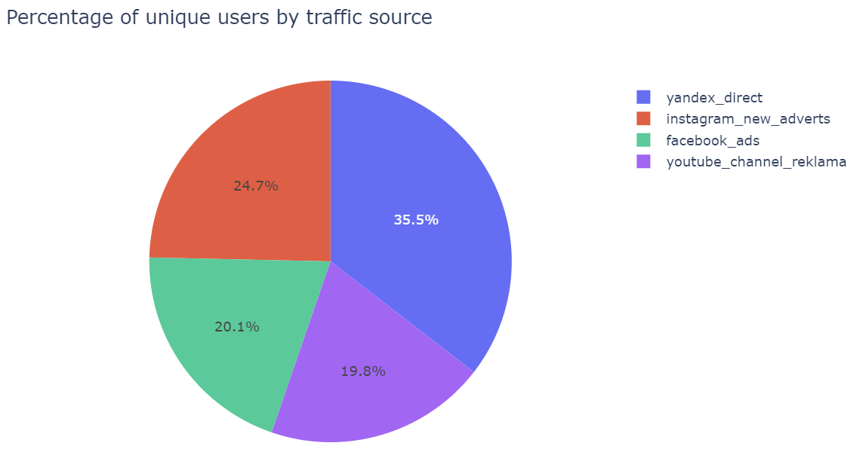
Большинсвто пользователей пришли из Yandex direct

Slide 9
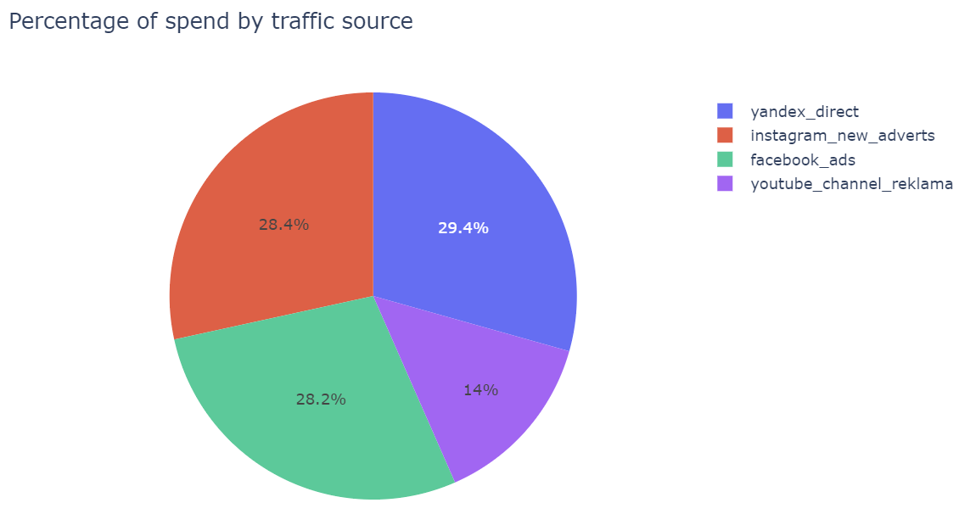
Хотя затраты по каналам были распределены равномерно по каналам

Slide 10
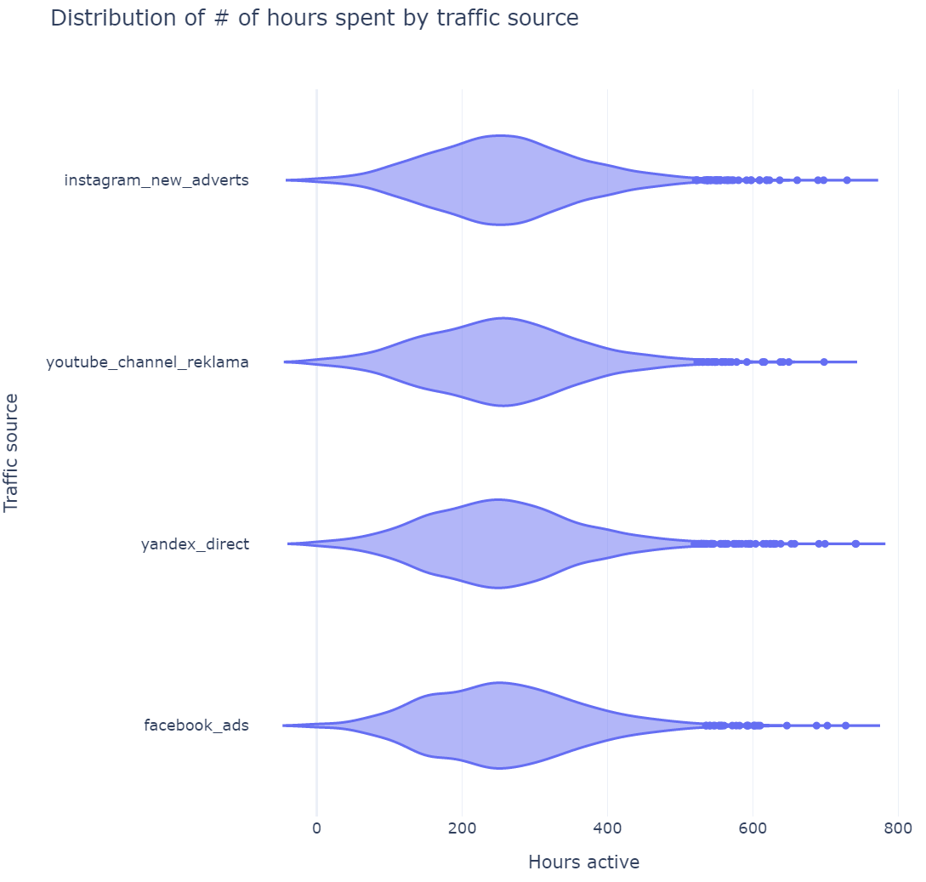
Количество времени в игре не зависит от канала привлечения

Slide 11
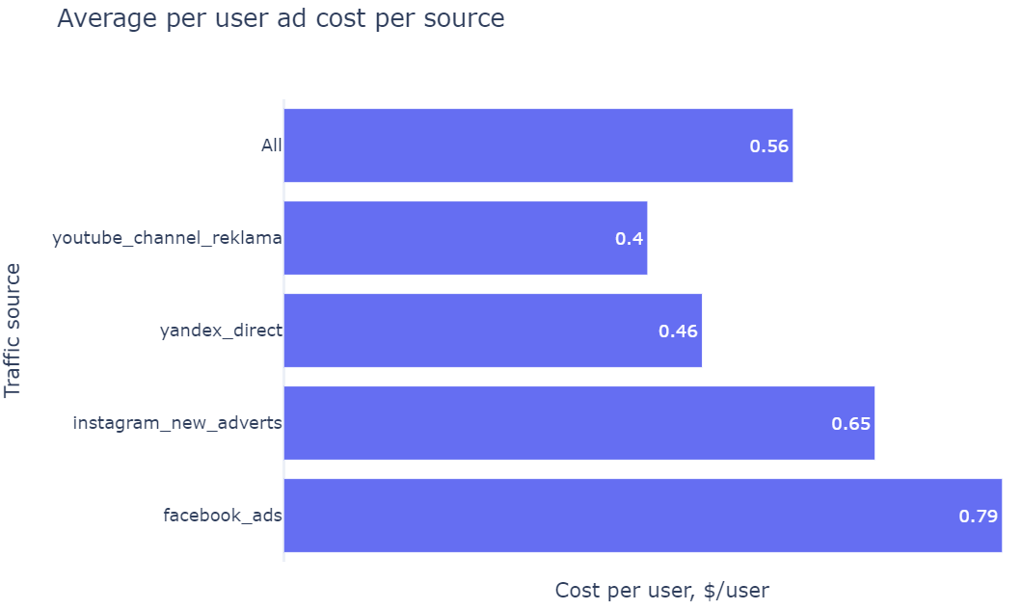
Мы можем пересмотреть маркетинговую стратегию: следует приоритезировать дешевые каналы в первую очередь

